Slide 1
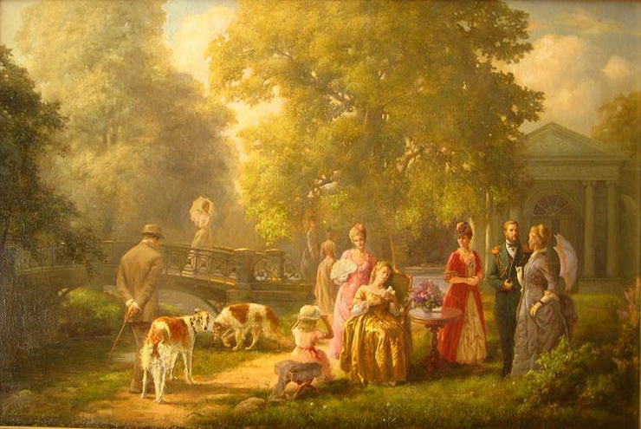
Опишите изображенное на картине, используя деепричастия

Slide 2
Деепричастие и деепричастный оборот
ЗНАКИ ПРЕПИНАНИЯ

Slide 3
Повторим пройденное
Причастие – это …
Причастный оборот – это …
Деепричастие – это…

Slide 4
Деепричастный оборот
Это деепричастие, которое имеет при себе зависимое слово
Ученики, заканчивая четверть, спешили исправлять оценки

Slide 5
Деепричастный оборот целиком в предложении является обстоятельством
Миша, |открыв окно|, выглянул на улицу

Slide 6
Обособление запятыми
На письме выделяются запятыми и одиночное деепричастие, и деепричастный оборот
Девочка, улыбаясь, смотрела на меня
Мальчик, |глядя на меня|, улыбался

Slide 7
Расставьте запятые в предложениях с деепричастным оборотом
1) Вернувшись в гостиницу он лег спать. 2) Своим делом он занимался спустя рукава. 3) Таня шла по улице не торопясь. 4) Петя шел засунув руки в карманы. 5) Вредно читать лежа. 6) Сережа молчал прислушиваясь к чему-то. 7) Семенов нехотя закрыл книгу. 8) Дети молча слушали сказку. 9) Думая о будущем не забывайте о настоящем.

Slide 8
Почему вы не поставили запятые в этих предложениях?
Своим делом он занимался спустя рукава
Вредно читать лежа
Семенов нехотя закрыл книгу
Дети молча слушали сказку

Slide 9
Домашнее задание
Выучить определение «деепричастный оборот», выполнить упражнения …

